Slide 1
wosm Phase 1
Tobias Lerch, Yanick Eberle,
Pascal Schwarz

Slide 2
Inhaltsverzeichnis
Vorstellung Netz
Netzwerkkomponenten
Hosts
IP-Konzept
Bedrohungsmodell
Übersicht
Attacken
Defense
Demo

Slide 3
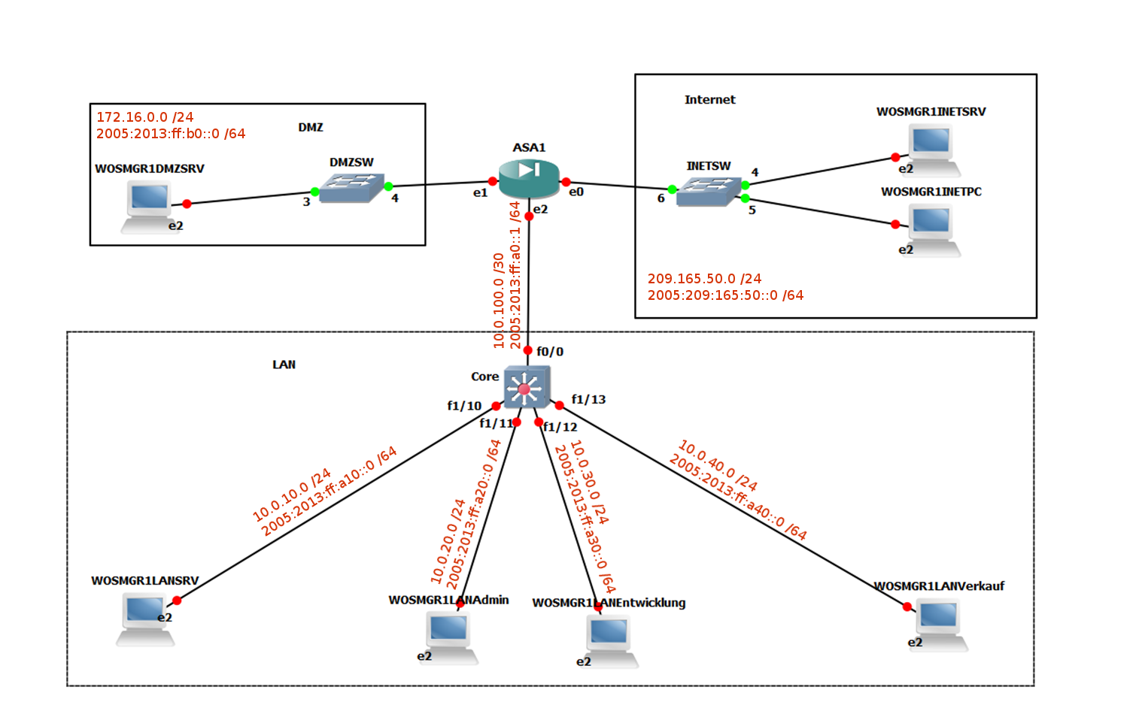

Slide 4
Bedrohungsmodell

